Slide 1



x
재생에너지 3기

Slide 2
12. 클래스

Slide 3
클래스(Class)
💡 클래스는 데이터(속성)와 기능(메서드)을 하나로 묶는 구조
“Classes provide a means of bundling data and functionality together.” — 공식 문서 정의

Slide 4
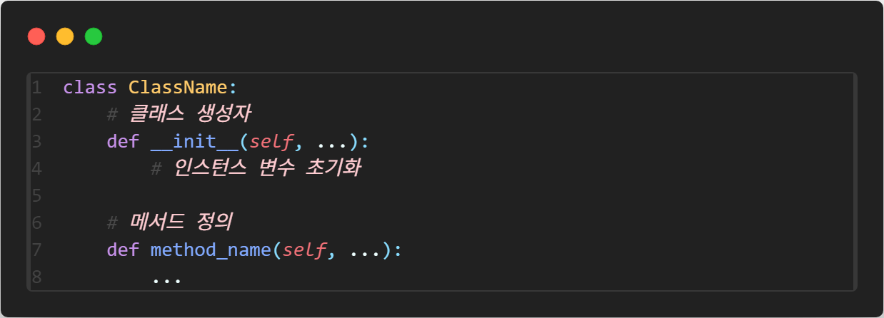
클래스 기본 문법
✔️ class : 클래스 정의 키워드
✔️ 클래스 이름 : 주로 PascalCase 사용

Slide 5
클래스 기본 문법
✔️ 생성자 (__init__) : 객체가 생성될 때 자동 호출되는 초기화 메서드
✔️ self : 생성되는 객체 자신을 가리킴

Slide 6
클래스 기본 문법
✔️ 인스턴스 변수 : 객체마다 독립적으로 유지되는 변수 (self.변수명)
✔️ 메서드 : 클래스 내부에 정의된 함수. 첫 번째 인자로 self를 사용

Slide 7
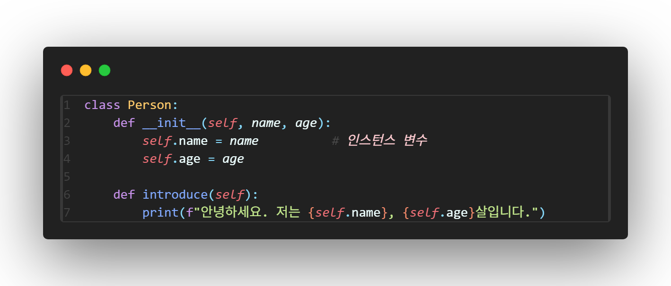
클래스 기본 문법
✅ 클래스 생성 예시

Slide 8

클래스와 객체
💡 클래스(Class): 객체를 만들기 위한 설계도
💡 객체(Object): 클래스로부터 만들어진 실제 데이터
(→ 인스턴스)
📌 클래스는 공통적인 속성과 동작을 정의하고,
객체는 이를 기반으로 실제 데이터를 가지는 개체
https://www.coupang.com/vp/products/7007088735?itemId=17205740566&vendorItemId=84377731571

Slide 9
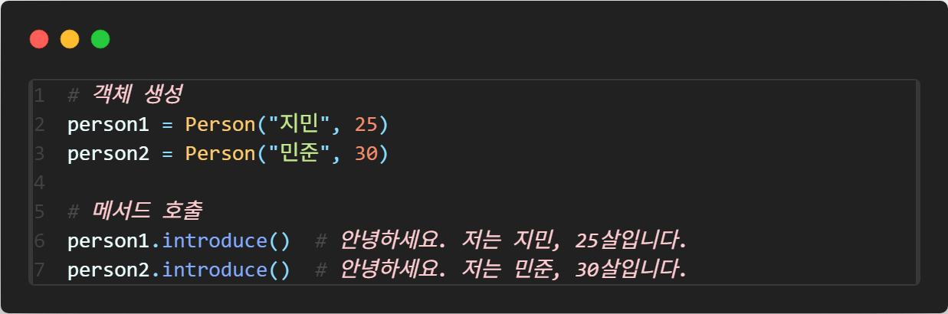
객체(인스턴스) 생성
✅ 객체 생성과 메서드 호출
✔️ 클래스를 기반으로 실제 동작 가능한 실체(객체)를 만드는 것을 인스턴스 생성이라고 함
✔️ 객체는 클래스이름() 형식으로 생성하며, 생성자에 정의된 매개변수를 전달해야 합

Slide 10
생성자 __init__() 함수
💡 생성자(Constructor)
✔️ 클래스로부터 객체(인스턴스)를 생성할 때 자동으로 호출되는 초기화 함수
✔️ 객체 생성 시 필요한 속성 초기화 및 기본 상태 설정에 사용
✔️ __init__() 메서드로 생성자 정의
✔️ 하나의 클래스에 하나의 __init__()만 정의 가능함
"__init__ is a special method called when a new object is created from a class
and allows the class to initialize the attributes of the class." — 공식 문서 정의

Slide 11
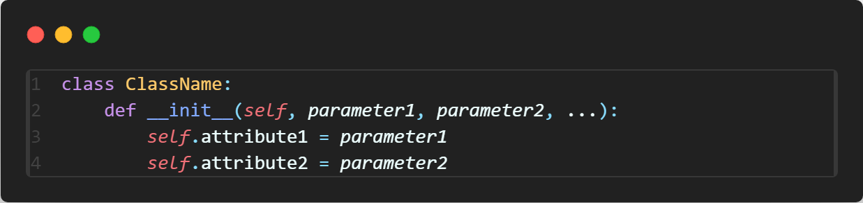
__init__() 함수와 self
✔️ self: 생성되는 객체 자신을 가리킴 ✔️ self.속성 = 매개변수 형태로 인스턴스 속성 초기화

Slide 12
실습1. class 기본 문법 연습
📌문제1. 책 클래스 만들기
Book 클래스를 정의하세요.
인스턴스 변수로 title, author, total_pages, current_page를 가집니다.
메서드:
read_page(pages): 현재 페이지를 읽음. 총 페이지 수를 넘지 않도록 처리.
progress(): 전체에서 얼마나 읽었는지를 퍼센트(%)로 소수점 1자리까지 출력

Slide 13
실습1. class 기본 문법 연습
📌문제2. Rectangle 클래스 구현
다음 조건에 맞는 Rectangle 클래스를 작성해 보세요.
인스턴스 변수: width, height
메서드:
area() : 사각형의 넓이 반환
사용자 입력:
프로그램 실행 시 사용자로부터 가로(width)와 세로(height) 값을 입력 받아 객체를 생성하고 area() 메서드를 호출하여 넓이를 출력

Slide 14
인스턴스 변수, 메서드
vs 클래스 변수, 메서드

Slide 15
인스턴스 변수
💡 각 인스턴스(객체)가 개별적으로 소유하는 변수
✔️ self.변수이름 형태로 정의하며, 생성자(__init__) 안에서 초기화
✔️ 객체마다 서로 다른 값을 가짐
✔️ 인스턴스이름.변수이름으로 접근

Slide 16
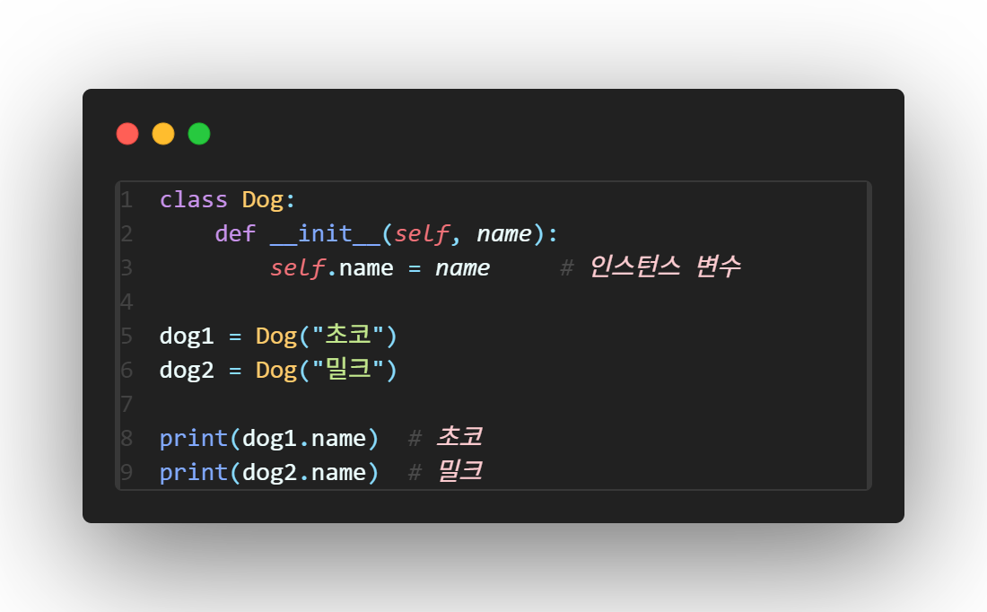
인스턴스 변수
✅ 인스턴스 변수 사용 예시

Slide 17
클래스 변수
💡 클래스 자체에 소속된 변수
✔️ 모든 인스턴스가 공통적으로 공유
✔️ 클래스 블록 내부, 메서드 바깥에서 선언함
✔️ 클래스이름.변수이름으로 접근
➡️ 공유해야 하는 값을 클래스 변수로 사용

Slide 18
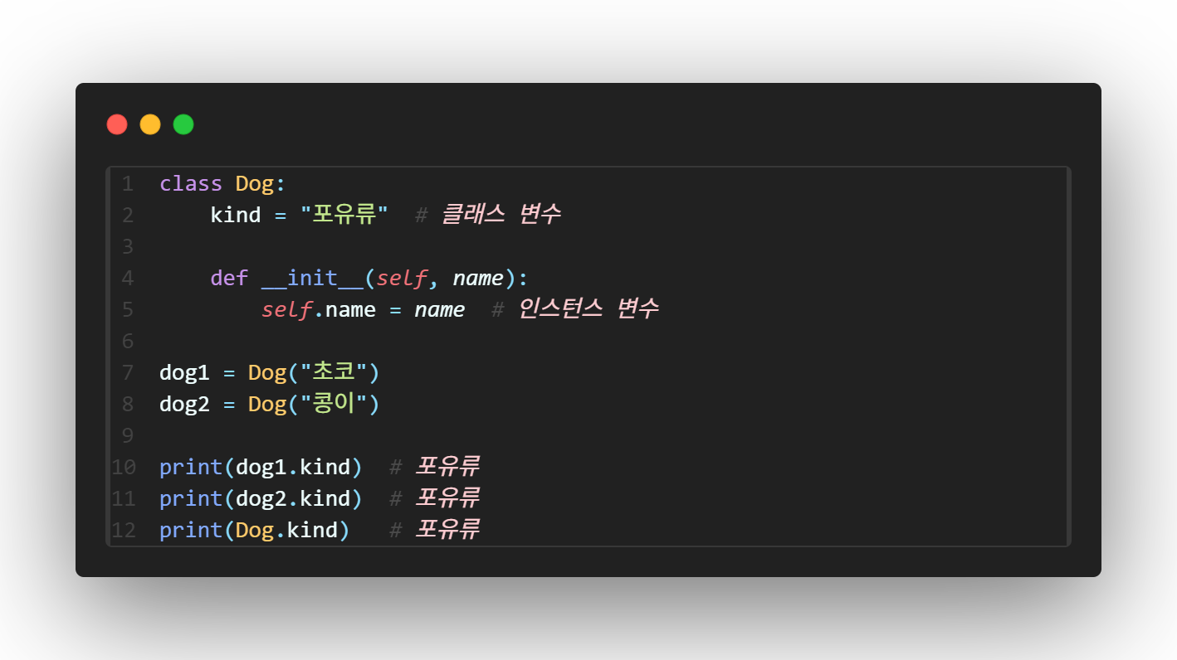
클래스 변수
✅ 클래스 변수 사용 예시

Slide 19
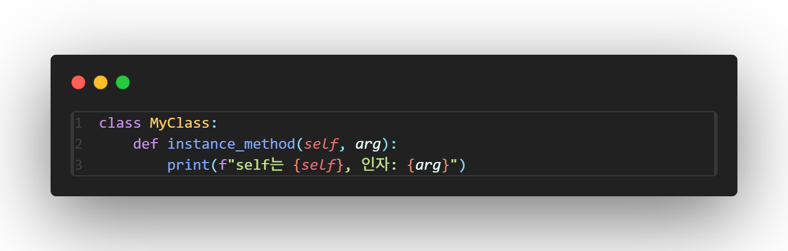
인스턴스 메서드
💡 클래스 인스턴스를 통해 호출되는 메서드
✔️ 첫 번째 인자는 self, 호출한 객체 자신을 의미
✔️ 인스턴스이름.메서드이름()으로 접근
✅ 인스턴스 메서드 정의

Slide 20
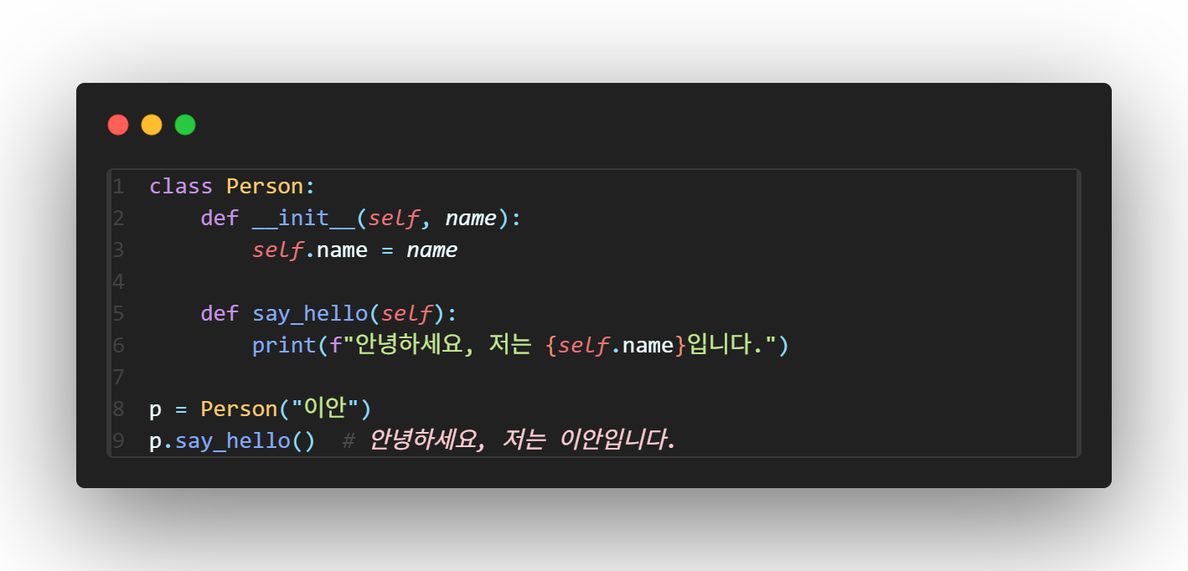
인스턴스 메서드
✅ 인스턴스 메서드 사용 예시

Slide 21
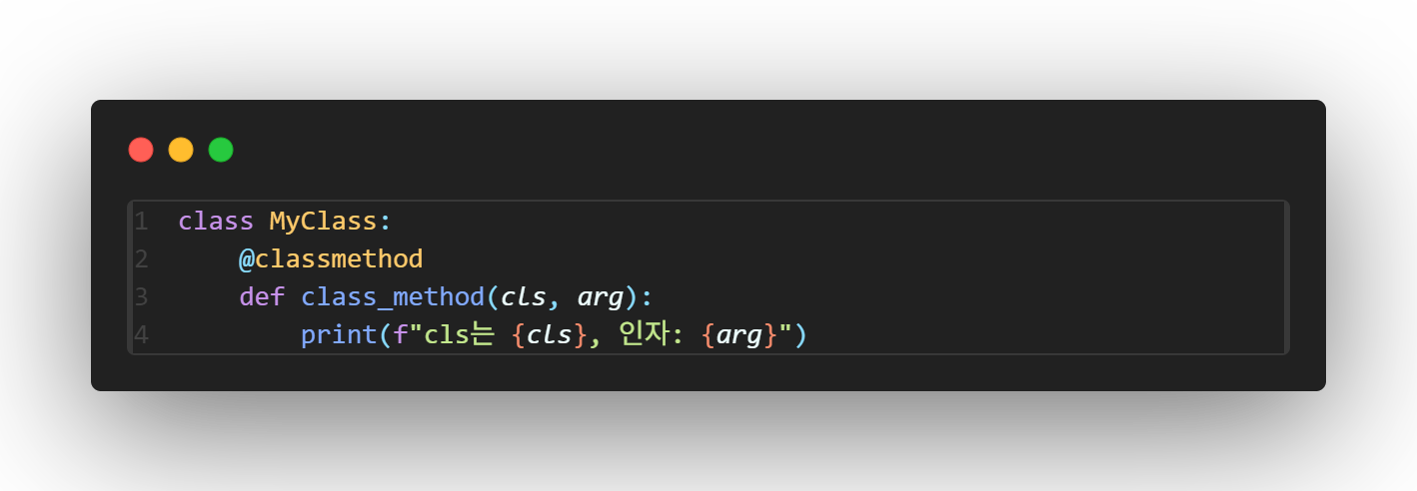
클래스 메서드(@classmethod)
💡 클래스 자체를 대상으로 동작하는 메서드
✔️ 첫 번째 인자 cls, 클래스 자신을 참조 🔎 self 는 인스턴스, cls 는 클래스 자신을 가리킴
✔️ 클래스 변수를 조작할 때 주로 사용
✅ 클래스 메서드 정의

Slide 22
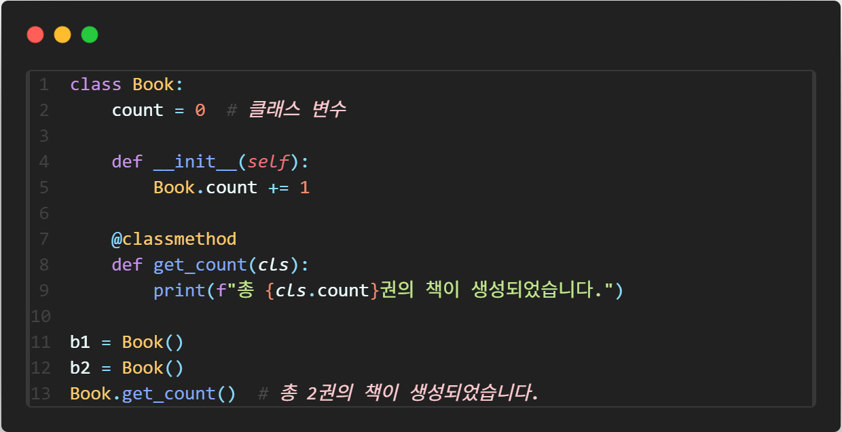
클래스 메서드(@classmethod)
✅ 클래스 메서드 사용 예시
✔️ 클래스 메서드는 인스턴스가 아닌 클래스 이름으로 호출

Slide 23
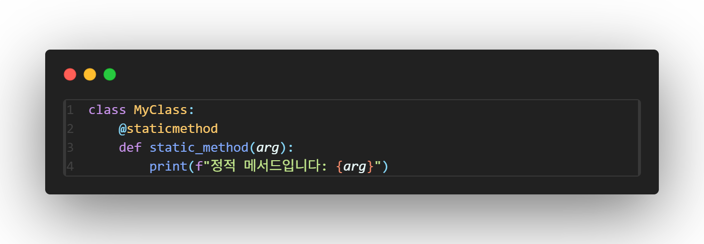
정적 메서드(@staticmethod)
💡 일반적인 유틸리티 함수를 클래스 내부에 정의할 때 사용
✔️ self나 cls를 사용하지 않는 유틸리티 함수
✔️ 클래스와 관련은 있지만 클래스나 인스턴스 상태에 의존하지 않는 기능을 제공
✅ 정적 메서드 정의

Slide 24
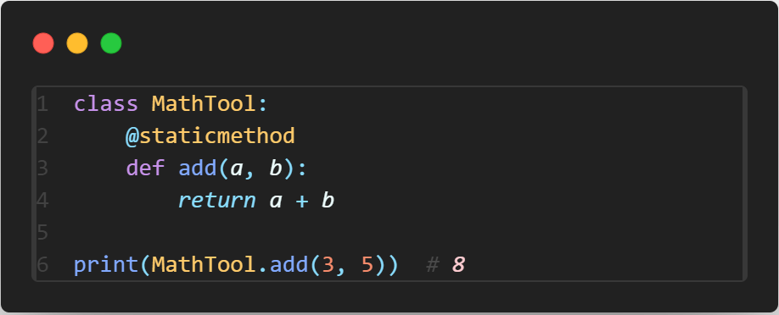
정적 메서드(@staticmethod)
✅ 정적 메서드 사용 예시
✔️ 클래스 안에 포함되어 있지만, 클래스나 객체와 무관하게 사용할 수 있음

Slide 25
메서드 비교 요약
구분 | 인스턴스 메서드 | 클래스 메서드 | 정적 메서드
데코레이터 | 없음 | @classmethod | @staticmethod
첫 인자 | self (객체) | cls (클래스) | 없음
호출 방식 | 인스턴스.메서드() | 클래스.메서드() | 클래스.메서드()
주 용도 | 인스턴스 상태 조작 | 클래스 상태 조작 | 일반 함수 (유틸리티 등)

Slide 26
실습2. 클래스 변수, 메서드 연습
📌문제1. User 클래스 구현
User 클래스를 정의하세요.
인스턴스 변수: username, points (초기값은 0)
클래스 변수: total_users (생성된 유저 수 저장)
메서드:
add_points(amount): 포인트 추가
get_level(): 포인트 기준으로 레벨 반환
0~99: Bronze, 100~499: Silver, 500 이상: Gold
클래스 메서드: get_total_users() → 총 유저 수 출력

Slide 27
접근 제어와 정보 은닉

Slide 28
정보 은닉과 캡슐화
💡 정보 은닉
✔️ 객체의 내부 상태(데이터)를 외부에서 직접 접근하지 못하도록 막고, 공개된 메서드를 통해
서만 접근하도록 제한하는 것
✔️ 데이터 무결성 보호, 코드 안정성 향상에 기여
💡 캡슐화
✔️ 객체가 자신의 속성과 메서드를 하나로 묶고, 외부에는 필요한 부분만 공개하는 것
✔️ 정보 은닉은 캡슐화의 하위 개념으로 실현 방법 중 하나임

Slide 29
파이썬의 접근 수준 구분
접근 수준 | 문법 예 | 의미
public (공개) | name | 어디서나 접근 가능
protected (보호) | _name | 클래스 내부 및 자식 클래스에서 사용 권장
private (비공개) | __name | 클래스 외부 접근 금지 (이름 맹글링 적용됨)
✔️ 파이썬은 접근 제어 키워드가 없음 → 접두어 명명 규칙을 따름

Slide 30
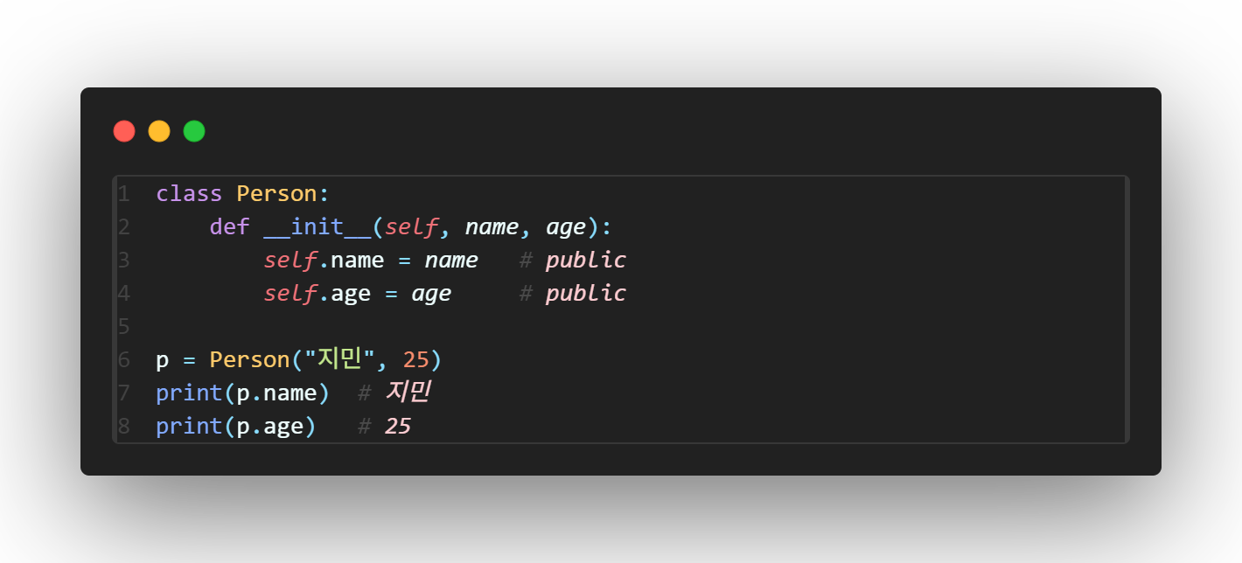
public 멤버
💡 클래스 외부에서 자유롭게 접근 가능
📌파이썬에서 일반적으로 정의한 인스턴스 변수는 기본적으로 모두 public

Slide 31
protected 멤버
💡 외부에서는 직접 접근하지 않는 것을 권장
✔️ _변수명 으로 표현
✔️ 보호 수준을 명시적으로 표현하기 위한 개발자 간 약속
✔️ 외부에서의 직접 접근은 가능 → 캡슐화를 깨뜨리는 행위로 간주되며 권장되지 않음
What does a single leading underscore mean?
It’s a convention, not a rule enforced by the Python interpreter — 공식 문서 정의

Slide 32
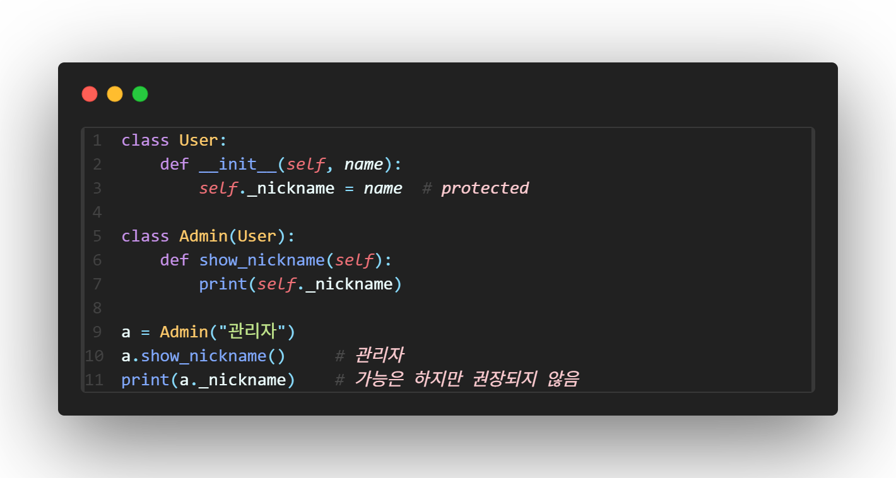
protected 멤버

Slide 33
private 멤버
💡 클래스 외부에서 직접 접근 불가
✔️ __변수명 으로 표현 (underscore 두 번)
✔️ 네임 맹글링(name mangling)
내부적으로 _{클래스명}__변수명으로 이름이 변경되어 접근을 어렵게 함
_{클래스명}__변수명으로 접근할 수 있지만 권장되지 않음

Slide 34
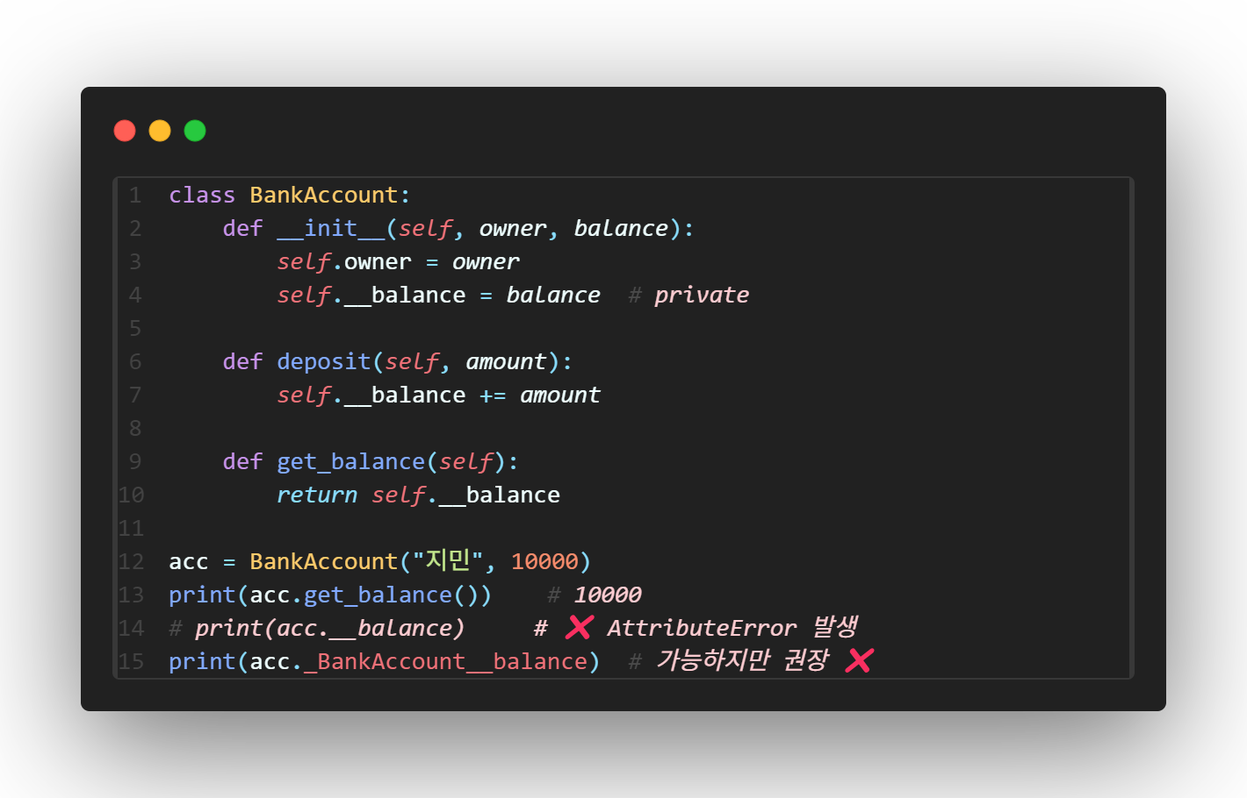
private 멤버

Slide 35
게터(Getter)와 세터(Setter)
💡 게터(Getter): 객체의 내부 속성 값을 읽을 수 있도록 외부에 제공하는 메서드
💡 세터(Setter): 객체의 내부 속성 값을 변경할 수 있도록 외부에 제공하는 메서드
➡️ 외부에서 직접 변수에 접근하지 못하도록 하고, 메서드를 통해 접근할 때 사용

Slide 36
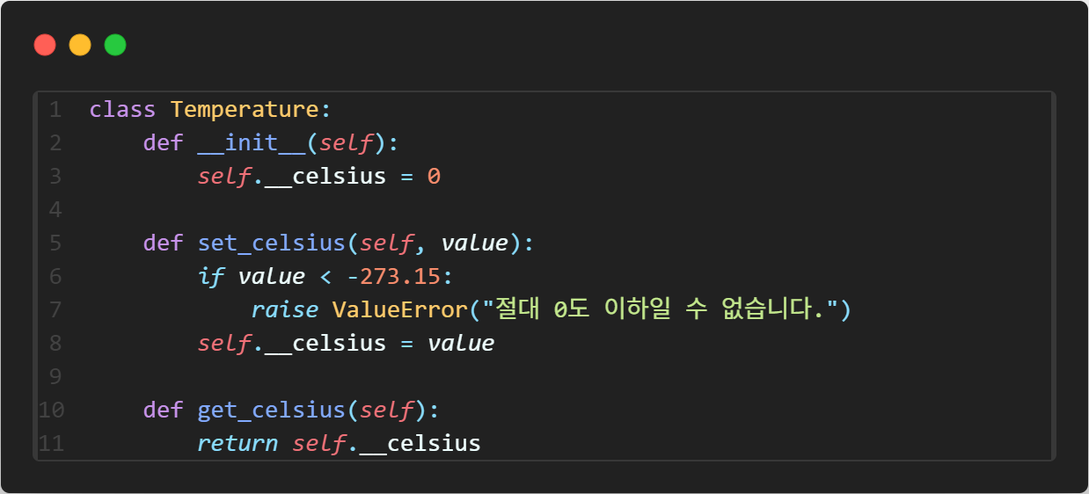
게터(Getter)와 세터(Setter)
← setter
← getter
✔️ 실수로 잘못된 값을 설정하지 않도록 검증 로직 포함 가능

Slide 37
@property 데코레이터
💡 메서드를 속성처럼 사용할 수 있도록 만들어주는 파이썬의 내장 데코레이터
✔️ 주로 캡슐화된(private) 인스턴스 변수에 접근하거나 수정할 때, 메서드 호출처럼 보이지
않게 하면서 내부 로직을 수정할 수 있도록 도와 줌
✔️ 외부에는 속성처럼 보이게 하면서, 내부에서는 함수 호출을 통한 유효성 검사 또는 부가
처리를 하고 싶을 때 사용

Slide 38
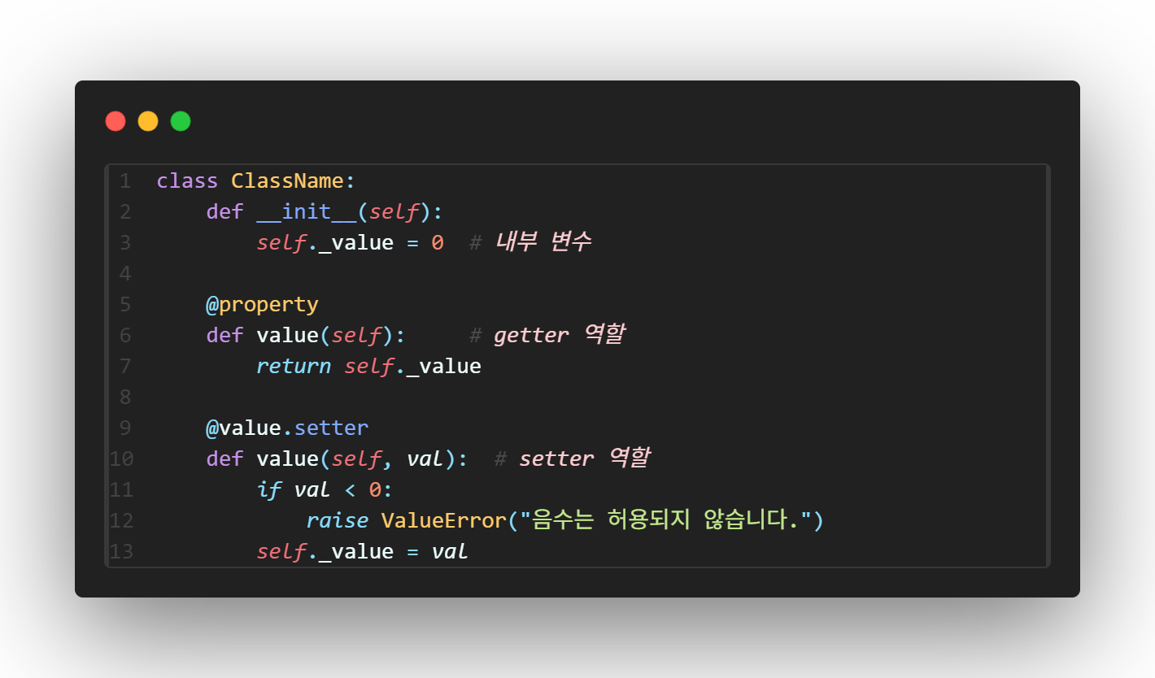
@property 데코레이터
✅ 기본 문법

Slide 39
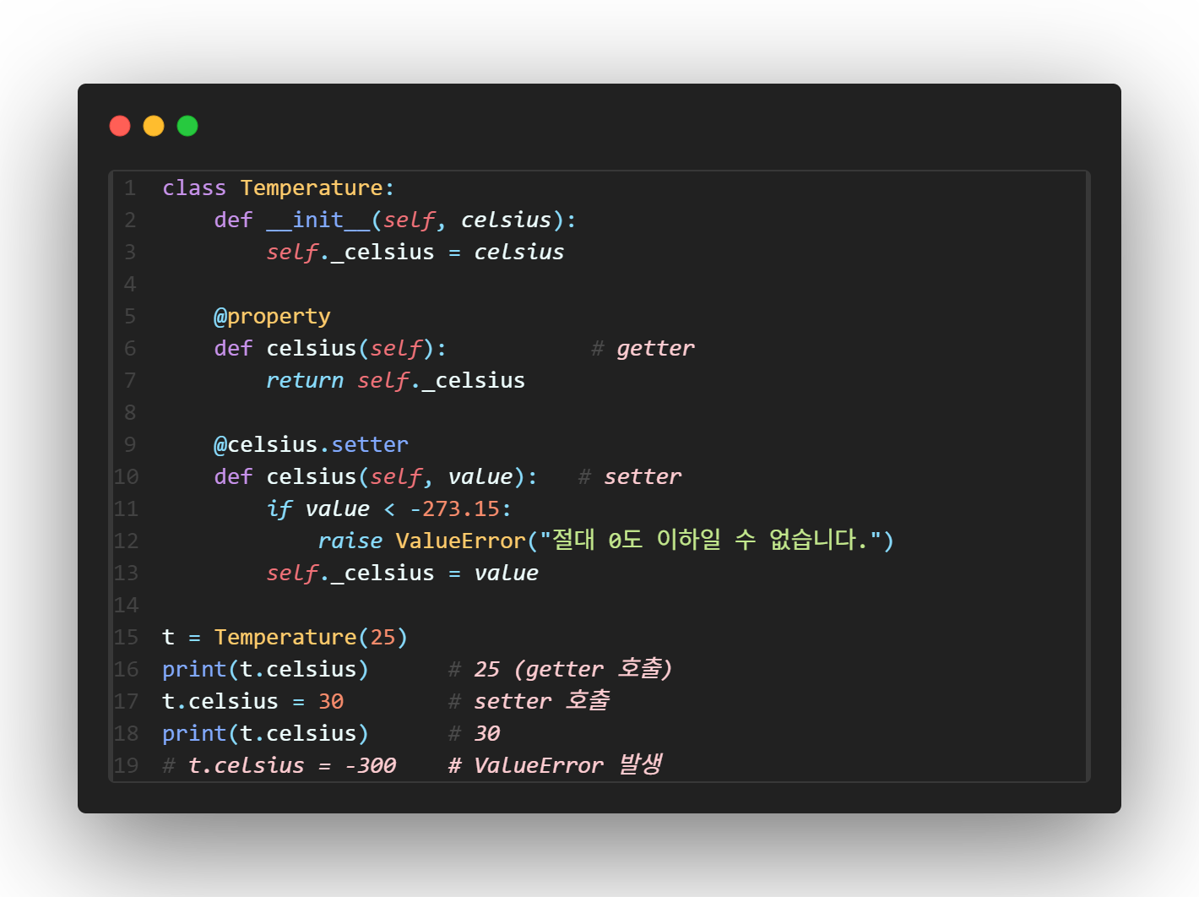
@property 데코레이터
✅ 사용 예시

Slide 40
실습3. 접근 제어와 정보은닉 연습
📌문제1. UserAccount 클래스 : 비밀번호 보호
UserAccount 클래스를 정의하세요.
인스턴스 변수:
username: 사용자 이름
__password: private 변수로, 비밀번호 저장
생성자에서 사용자 이름과 비밀번호를 초기화하세요.
다음 메서드를 정의하세요:
change_password(old_pw, new_pw): 현재 비밀번호가 old_pw와 같을 때만 변경 허용, 틀리면 "비밀번호 불일치" 출력
check_password(password): 비밀번호 일치 여부를 반환 (True/False)

Slide 41
실습3. 접근 제어와 정보은닉 연습
📌문제 2. Student 클래스: 성적 검증(@property 사용)
Student 클래스를 정의하세요.
인스턴스 변수 __score는 private으로 선언합니다.
score에 대한 getter/setter를 @property를 사용하여 정의하세요.
점수는 0 이상 100 이하만 허용되며, 범위를 벗어나면 ValueError를 발생시킵니다.(raise ValueError 사용)

Slide 42
상속과 오버라이딩

Slide 43
상속(Inheritance)의 개념과 필요성
💡 기존에 정의된 클래스의 속성과 메서드를 물려받아 새로운 클래스를 만드는 것
✔️ 코드의 재사용성을 높임
✔️ 공통된 기능은 부모 클래스에 정의하고, 자식 클래스에서 확장하거나 수정
"Inheritance allows you to define a class
that inherits all the methods and properties from another class." — 공식 문서 정의

Slide 44
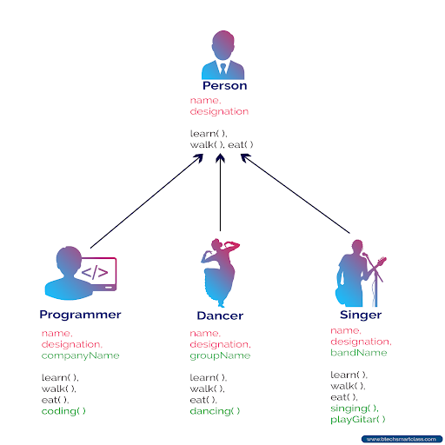
상속(Inheritance)
http://www.btechsmartclass.com/java/java-inheritance-basics.html

Slide 45
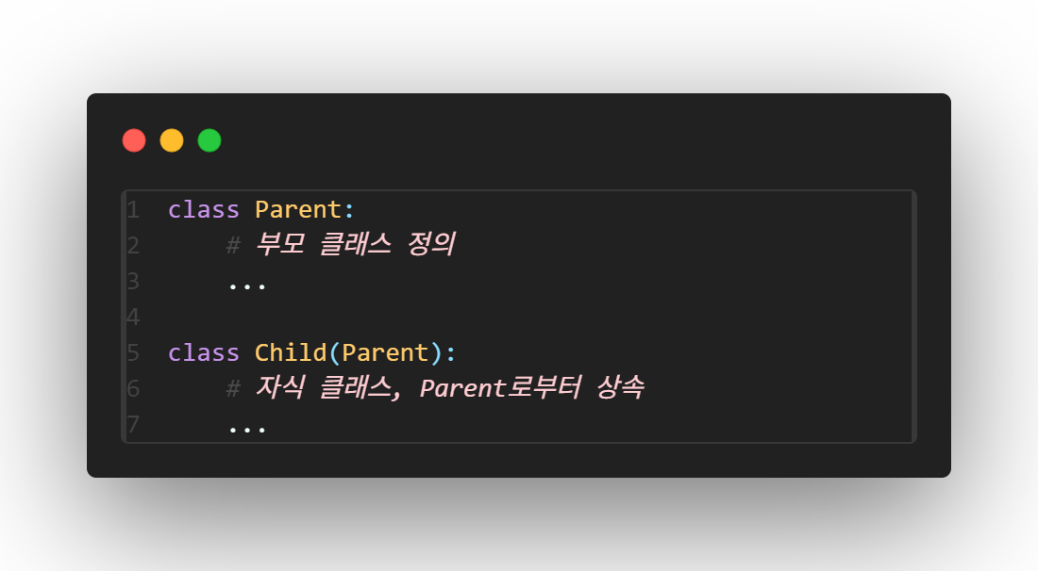
상속 기본 문법(1)
✅ 기본 문법

Slide 46
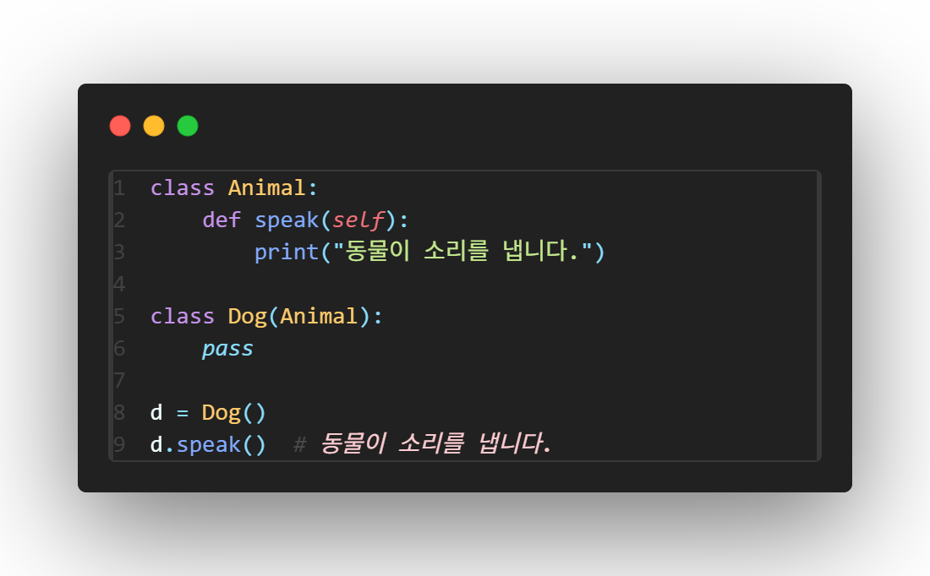
상속 기본 문법(2)
✅ 사용 예제

Slide 47
super() 를 사용한 부모 생성자 호출
💡 super() : 부모 클래스의 메서드나 생성자를 호출할 수 있도록 해주는 내장 함수
✔️ 자식 클래스에서 부모 클래스의 메서드, 생성자, 속성을 명시적 클래스명 없이 호출할 때 사용
✔️ 코드의 유연성과 유지보수성 향상
Return a proxy object that delegates method calls to a parent or sibling class of type.
This is useful for accessing inherited methods that have been overridden in a class. — 공식 문서 정의

Slide 48
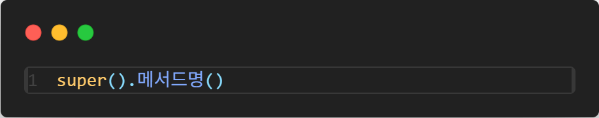
super() 기본 문법
✅ 사용 예제
✔️ 자식 클래스 안에서 super() 호출
➡️ 상속 계층에서 다음 클래스의 메서드를 자동으로 찾아서 호출
✔️ 보통은 생성자에서 super().__init__() 형태로 많이 사용

Slide 49
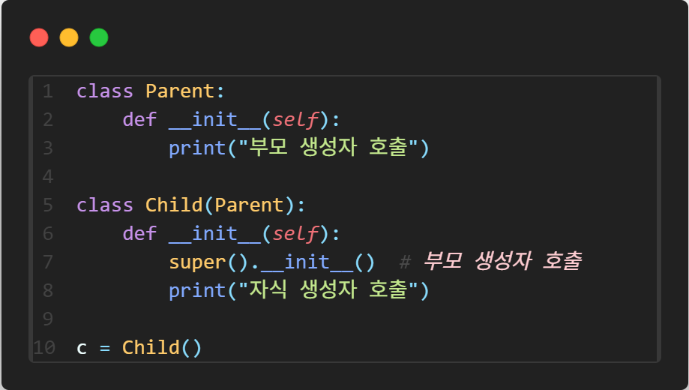

생성자에서의 사용
✅ 사용 예제
✔️ 부모 클래스의 생성자를 명시적으로 호출할 때 super().__init__()을 사용

Slide 50
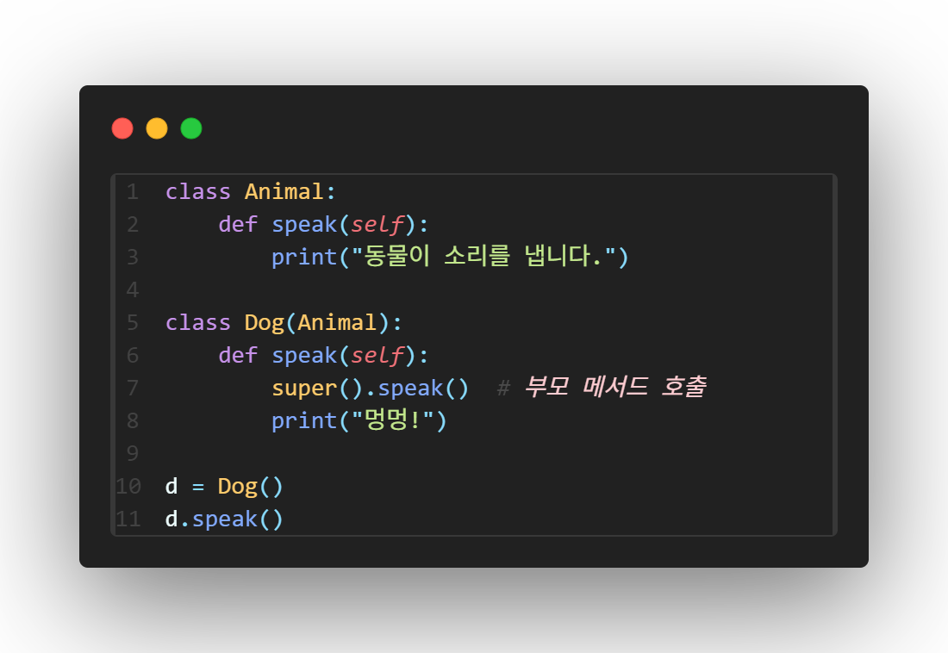

메서드에서의 사용
✅ 사용 예제

Slide 51
super() 사용시 주의사항
1️⃣ super()는 반드시 클래스 내부 메서드에서 사용해야 함
2️⃣ 생성자에서 super().__init__()를 호출하지 않으면 부모 생성자가 생략됨
3️⃣ super().__init__()는 Parent.__init__(self)를 직접 호출하는 것과 유사하지만,
상속 구조가 변경되어도 자동 추적되므로 안전함

Slide 52
메서드 오버라이딩 (Overriding)
💡 부모 클래스의 메서드를 자식 클래스에서 동일한 이름으로 다시 정의하는 것
📌 기존 기능을 새로운 방식으로 변경하거나 특화된 동작을 구현할 수 있음

Slide 53
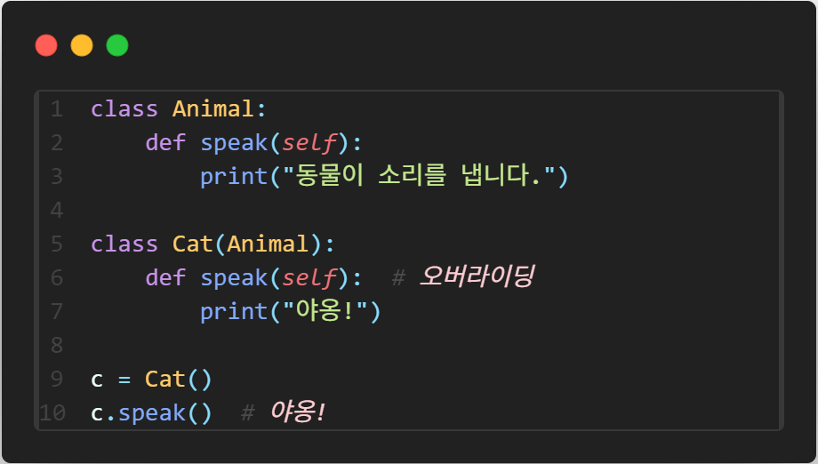
메서드 오버라이딩 (Overriding)
✅ 사용 예제
✔️ Cat 클래스는 Animal의 speak()를 덮어씀(override).

Slide 54
실습4. 상속과 오버라이딩 연습
📌문제 1. Shape 클래스 오버라이딩
[Shape 클래스 조건]
생성자를 통해 다음 두 값을 초기화하세요:
변의 개수 (sides)
밑변의 길이 (base)
printInfo() 메서드를 정의하여 다음과 같이 출력:
변의 개수: 4
밑변의 길이: 10
area() 메서드를 정의하여 "넓이 계산이 정의되지 않았습니다."라는 메시지를 출력
→ 자식 클래스에서 이 메서드를 오버라이딩해야 합니다.

Slide 55
실습4. 상속과 오버라이딩 연습
[Rectangle 클래스 조건]
Shape를 상속받습니다.
생성자에서 sides, base, height를 모두 초기화합니다.
area() 메서드를 오버라이딩하여 base * height 값을 출력합니다.
[Triangle 클래스 조건]
Shape를 상속받습니다.
생성자에서 sides, base, height를 모두 초기화합니다.
area() 메서드를 오버라이딩하여 (base * height) / 2 값을 출력합니다.

Slide 56
실습4. 상속과 오버라이딩 연습
[실행]
Rectangle과 Triangle 객체를 생성합니다.
각 객체에 대해 printInfo()와 area() 메서드를 차례로 호출하세요.

Slide 57
추상 클래스

Slide 58
추상 클래스
💡 직접 인스턴스를 만들 수 없으며, 반드시 자식 클래스에서 구현을 완성해야 하는 클래스
✔️ 공통적인 구조는 정의하되, 구체적인 동작은 상속받은 클래스에서 구현하도록 강제하는 용도로 사용
"Abstract base classes (ABCs) introduce a notion of interface definition and enforce
that derived classes implement particular methods." — 공식 문서 정의

Slide 59
추상 클래스
✅ 추상 클래스의 목적
✔️ 공통 인터페이스 정의 : 모든 하위 클래스가 따라야 할 메서드 구조 정의
✔️ 일관성 유지 : API나 프레임워크의 통일된 동작 보장
✔️ 구현 강제 : 필수 메서드를 구현하지 않으면 오류 발생
✔️ 코드 재사용 + 설계 명확화 : 일부 구현을 제공하면서도 확장 가능하도록 설계

Slide 60
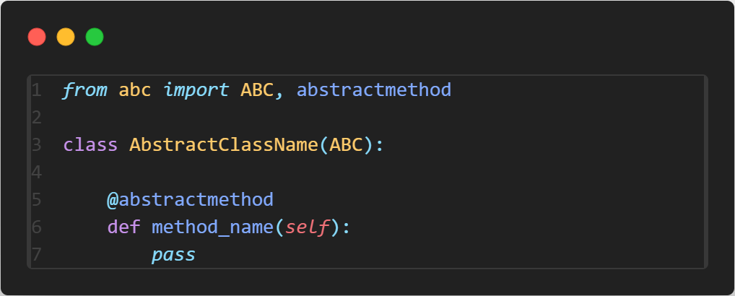
추상 클래스의 기본 문법
✅ 기본 구현
✔️ 추상 클래스를 만들기 위해 abc(Abstract Base Classes) 모듈을 사용
✔️ ABC를 반드시 상속해야 함
✔️ @abstractmethod가 붙은 메서드는 자식 클래스에서 반드시 구현해야 함
⚠️ 추상 클래스는 직접 인스턴스화 불가능

Slide 61
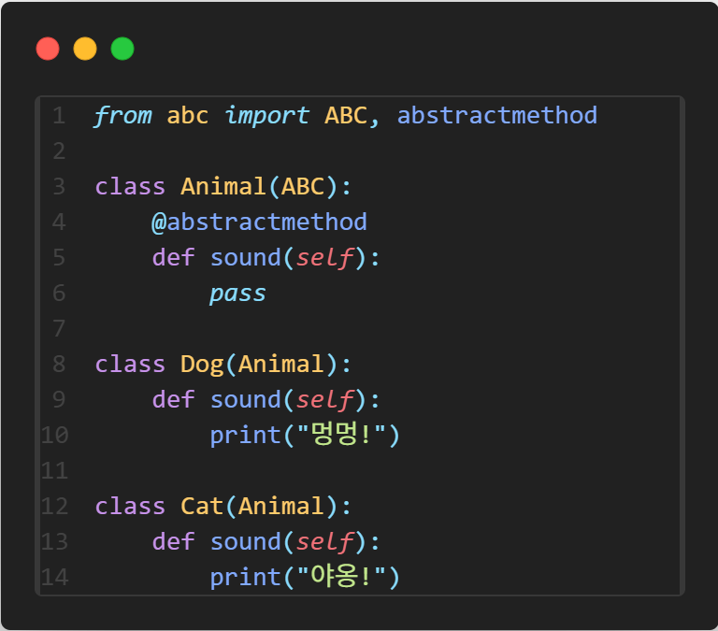
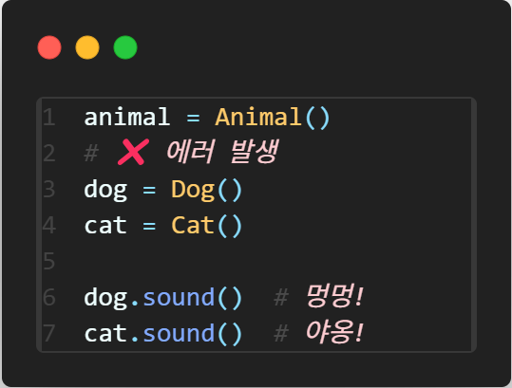
추상 클래스의 사용
✅ 구현 예제
✔️ Animal은 공통 인터페이스를 정의하고,
실제 구현은 하위 클래스에서 이루어짐

Slide 62
실습5. 추상 클래스 연습 문제
📌문제. 추상 클래스 Payment 구현
아래 조건을 만족하는 클래스를 구현하세요.
추상 클래스 Payment를 정의하고, pay(amount)를 추상 메서드로 선언하세요. (abc 모듈 사용)
CardPayment 클래스와 CashPayment 클래스는 Payment를 상속받아 pay() 메서드를 오버라이딩하세요.
CardPayment: 카드로 {amount}원을 결제합니다. 출력
CashPayment: 현금으로 {amount}원을 결제합니다. 출력

Slide 63
감사합니다

